Slide 1
本章知识点
多态性
继承层次结构中子类对象和父类对象间 的关系
抽象类和抽象方法的声明和使用
接口的声明和实现
实现多态性的编程技术

Slide 2
6.1 多态
多态性(Polymorphism)
多态是同一个行为具有多个不同表现形式或形态的能力
This ability allows many types (derived from the same base type) to be treated as if they were one type, and a single piece of code to work on all those types.
allows the treatment of an object as its own type or its base type

Slide 3
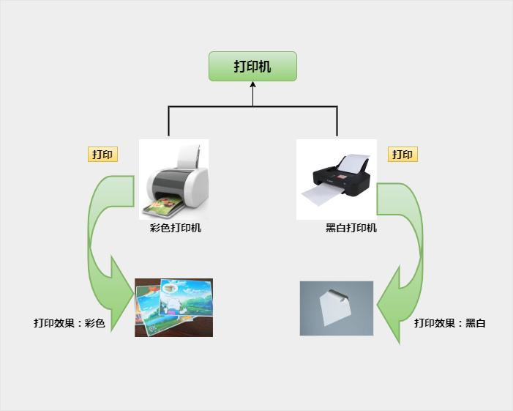
6.1 多态
有利于提高程序的组织性、可读性和可扩展性
。

Slide 4
6.1.1 多态性
向上转型：将子类对象直接赋值给父类引用的过程，不需要强制类 型转换，由系统自动完成。
Sample : music2.java(无向上转型)
Music.java
Java语言中Object是所有类的直接或间接父类，也就是说，任何类型的对象都
可以赋值给Object引用。

Slide 5

6.1.1 多态性
【说明 】如果把子类对象赋给父类引用（将子类对象当
作父类对象看待），那么就只能调用父类中已有的方法
。
动物类Animal
move()
eat()
多态的三要素：
继承
重写
向上转型：父类引用指 向子类对象：Parent p
= new Child();
鸟类Bird sing()
Animal a = new Bird();
引用变量a.move()调用的是父类的方法

Slide 6
6.1.1 多态性
【说明 】如果子类把父类方法覆盖了，再把子类对 象赋给父类引用，通过父类引用调用该方法时，调用 的是子类重写之后的方法。
public class Test {
public static void main(String[] args) {
//子类对象送给父类引用 Animal a = new Bird(); a.move();
}
}
动物类Animal
move()
eat()
鸟类Bird move()
Animal a = new Bird(); a.move()执行的是谁的move()方法？
sing()

Slide 7

在继承层次中，把子类对象赋给父类 引用后：
6.1.1 多态性
【小结 】
父类中没有的方法不能调用；
子类没有重写的方法，执行父类方法行为； 子类重写的方法，执行子类的方法行为。

Slide 8
6.1.1 多态性
举例
动物类Animal
Animal a1 = new Animal("animal1",20);
a1.move();
a1.eat();
move()
eat()
Bird b = new Bird("bird1", 4); b.move();
b.sing();
b.eat();
鸟类Bird
move()
sing()
子类对象赋给父类引用后的3个层次
(1)父类中没有的方法(如sing()方法)不 能调用。
(2)如果子类没有覆盖父类的方法(如 eat()方法)，则调用父类的方法。
(3)如果子类覆盖父类的方法(如move() 方法)，则调用子类的方法。
Animal a2=new Bird("bird2",4);
a2.sing();
a2.eat();
a2.move();
//出错，父类中没有该方法
//执行父类eat方法
//执行子类move方法

Slide 9

6.1.1 多态性
动物类Animal
Sample :
Music3.jav
move()
eat()
向 上 转 型
a
鸟类Bird
鱼类 Fish
move()
sing()
move()
Animal[] a = new Animal[2]; a[0] = new Bird("bird",4);
a[1] = new Fish("fish",1); for(int i=0; i<a.length; i++){
a[i].move();

Slide 10

6.1.2 静态绑定和动态绑定
动态绑定技术： Java虚拟机实现，多态的基础
静态绑定技术：编译器
early binding late binding
compile time run time
mechanism to determine the type of the object（决定 对象的类型） at run-time and to call the appropriate method.

Slide 11
6.1.2 静态绑定和动态绑定
JVM调用方法的过程
编译器查看对象的声明类型和方法名，找出所有可能 被调用的候选方法。
编译器查看调用方法时提供的参数类型，如果存在一 个参数类型和个数完全匹配的方法，则调用该方法--
-重载解析。
如果方法是private、static、final、构造方法，则编 译器可以准确地获悉应该调用哪个方法并进行调用--
-静态绑定。否则，将进行动态绑定。
当程序运行、并采用动态绑定调用方法时，JVM一定 调用与当前对象的实际类型最合适的那个类的方法。

Slide 12
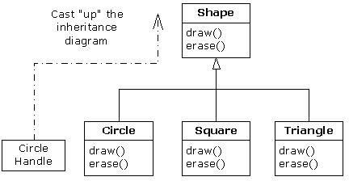
6.1.2 静态绑定和动态绑定
动态绑定的作用：无需对现存的代码进行修改， 就可以对程序进行扩展。
Sample : Shapes.java

Slide 13
6.1.3 instanceof运算符
Java编译器允许在具有直接或间接继承关系的类之 间进行类型转换。
子类对象->父类引用(向上转型)
父类引用->子类引用(向下转型)
动物类Animal
向 上 转 型
向 下 转 型
move()
eat()
鸟类Bird move()
sing()

Slide 14


6.1.3 instanceof运算符
向下转型
必须使用强制类型转换
必须在有意义的情况下进行，即强转必须是合理的
编译器对于强制类型转换采取的是一律放行的原则（只 检查语义）
Bird bird = (Bird) xxx;
无论xxx是哪种类型，编译器都不会报错。 Animal animal = new Animal();
Bird bird = (Bird)animal;

Slide 15

6.1.3 instanceof运算符
向下转型
在做强制类型转换前，应使用instanceof运算判断引用 变量的类型！
Animal animal = new Bird(); if(animal instanceof Bird) {
Bird bird=(Bird) animal;
}

Slide 16
6.1.3 instanceof运算符
Animal a=new Fish();
Animal b=new Bird();
Animal c=new Animal();
动物类Animal
move()
eat()
鸟类Bird
鱼类 Fish
if( a instanceof Animal) ?
if( b instanceof Animal) ?
if( c instanceof Animal) ?
if( a instanceof Bird) ?
if( b instanceof Fish) ?
if( c instanceof Fish) ?
move()
sing()
move()

Slide 17
6.1.3 instanceof运算符
instanceof
boolean result = object instanceof class
如果 object 是 class 类型或者其子类的对象，则返回 true，否则 返回false
注意：
1、obj不可以是基本类型数据
2、左边的对象实例和右边的类必须在一个继承树上 example:InstanceofTest

Slide 18
instanceof模式匹配（17后）
6.1.3 instanceof运算符
public void beforeWay(Object obj) { if (obj instanceof String) { String str = (String) obj; System.out.println(str.length());
}
}

Slide 19
6.1.3 instanceof运算符
instanceof模式匹配
public void patternMatching(Object obj) { if (obj instanceof String str) { System.out.println(str.length());
} else {
// can't use str here
}
}
1、instanceof模式匹配将判断和强制类型转换一步完成 2、语法：对象 instanceof 类型 绑定变量
3、注意绑定变量仅在obj instanceof String str为true才被创建。

Slide 20
6.1.3 instanceof运算符
instanceof模式匹配
if (obj instanceof String s) {
// 使用s
} else {
// 不能使用s
}
注意
绑定变量仅在obj instanceof String str为true才被创建。 绑定的变量作用域为if语句内部，并不在false语句块内

Slide 21

6.1.4向上转型和向下转型的应用
【例6-1】在Employee类中重写java.lang.Object中的
equals()方法。设有员工Employee类，包含工号id、姓
名name、工资salary等属性。当工号id与姓名name均 相同时，两个对象相等。
Object类中的equals()方法
public boolean equals(Object obj){
return this==obj;
}
功能：比较参数所指定的对象是否与当前对象“相等”。 对于任何非空引用变量x 和 y，当且仅当 x 和 y 引用同 一个对象时，此方法返回 true。

Slide 22
6.1.4向上转型和向下转型的应用
public class EqualsTest {
public static void main(String[] args) { Employee e1=new Employee(); e1.setId("001");
e1.setName("zhang"); Employee e2= e1;
public boolean equals(Object obj) {
return (this == obj);
}
Employee e3 = new Employee ("001","zhang"); System.out.println("e1:"+e1); System.out.println("e2:"+e2);
Syste
System.out.println("e3:"+e3);
ls(e2));
m.out.println("e1==e2?"+e1.equa
}
}
System.out.println("e1==e3?"+e1.equals(e3));
如何利用equals()方法比较对象的内容？

Slide 23




6.1.4向上转型和向下转型的应用
public class EqualsTest {
public static void main(String[] args) {
Employee e1=new Employee ("001", "zhang"); Employee e2=new Employee ("001", "zhang"); System.out.println("e1==e2?"+e1.equals(e2));
}
}
Em
ployee类对象相等的条件是Id和name都相同。
olean equals(Object obj) { rn (this == obj);
public bo
retu
}
public boolean equals(Object obj){ if( obj instanceof Employee ){
Employee e = (Employee )obj;
return this.name.equals(e.name) && this.id.equals(e.id);
}
return false;
}
向下转型
24

Slide 24


抽象类及抽象方法的定义
为什么设计抽象类
开闭原则

Slide 25
6.2.1 抽象类及抽象方法的定义
抽象类：至少包含一个抽象方法的类。
抽象方法：没有实现的方法，由abstract修饰。 它的实现交给子类实现。
public abstract class Animal { private String name;
public abstract void move(); //抽象方法
public Animal() { //构造方法，抽象类中可以有构造方法
}
public String getName(){ //非抽象方法，抽象类中可以有非抽象方法 return this.name;
}
}

Slide 26
6.2.1 抽象类及抽象方法的定义
抽象方法的现实意义(用处)
声明类的动作
例如：Animal类中的move() 方法，在Animal层次上 move是一个抽象的行为，不能确定。如果定义Bird 类，则move方法是具体的。
public class Bird extends Animal{
public void move() { //子类实现父类的抽象方法 System.outpr. intln("我可以在天空飞翔......");
}
}

Slide 27
6.2.1 抽象类及抽象方法的定义
抽象方法
抽象方法不提供实现。
包含抽象方法的类必须声明为抽象类。
抽象父类的所有具体子类都必须为父类的抽象方法提 供具体实现；否则其仍然为抽象类。
静态方法、私有方法、final方法、构造方法不能被声 明为抽象方法。

Slide 28

6.2.1 抽象类及抽象方法的定义
抽象类中不一定所有方法都是抽象方 法，可以在抽象类中定义非抽象方法
。
尽管抽象类不能实例化，但是抽象类 可以有构造方法，为其子类的创建而 准备。
不能创建抽象类的对象。

Slide 29
6.2.1 抽象类及抽象方法的定义
抽象类与多态
抽象父类不能实例化，但可以使用抽象父类来声 明引用变量，用以保存抽象类所派生的任何具体 类的对象。程序通常使用这种变量来多态地操作 子类对象。

Slide 30
6.2.1 抽象类及抽象方法的定义
【练习】完成如下代码的设计。
抽象类 Shape name
抽象方法 getArea() Shape() Shape(String) getName()
圆 Circle
矩形 Rectangle
r getArea()
length, width
getArea() Rectangle(String, double,double)
Circle(String, double)

Slide 31
6.2.1 抽象类及抽象方法的定义
public abstract class Shape { private String name;
public Shape() {
}
public Shape(String name) { this.name = name;
}
public String getName() { return name;
}
public abstract double getArea(); //抽象方法
public abstract double getArea();
}

Slide 32


6.2.1 抽象类及抽象方法的 定义
public class Circle extends Shape{ private double r;
public _{p}C_{u}ir_{b}c_{l}l_{i}e_{c}(_{c}S_{l}t_{a}r_{s}ing_{s Re}n_{c}a_{ta}m_{ngl}e,_{e}do_{ex}u_{t}b_{en}le_{d}r_{s}) {_{Shape{}
super(name);
_{this.r =} p_{r}r; ivate double length, width;
}
public Rectangle(String name, double length, double width) {
public doublesguepteAr(rneaam() e{);
public double getArea() { //实现抽象方法
return Math.PI*r*r;
}
r
eturn Mathth.PisI*.lre*nrg; th = length;
this.width = width;
}
}
}
public double getArea() {
return length*width;
}
public double getArea() { //实现抽象方法
return length*width;
}
}

Slide 33
6.2.1 抽象类及抽象方法
的定义
向上转型
public class Test {
public static void main(String[] args) { Shape shape;
shape = new Circle("circle", 5); System.out.println(shape.getName()+":"+shape. getArea()); shape = new Rectangle("rect",10,8); System.out.println(shape.getName()+":"+shape. getArea());
}
}
多态

Slide 34
6.2.2 为什么设计抽象类
抽象类是对一系列看上去不同，但是本质上相 同的具体概念的抽象。
可以构造出一组行为的抽象描述，但是这组行 为却能够有任意个可能的具体实现方式。这个 抽象描述就是抽象类，而这一组任意个可能的 具体实现则由所有可能的派生类表现。

Slide 35
6.2.3 开闭原则
开闭原则OCP（Open-Closed Principle）
面向对象设计的一个最核心的原则
对于扩展是开放的，对于修改是关闭的

Slide 36
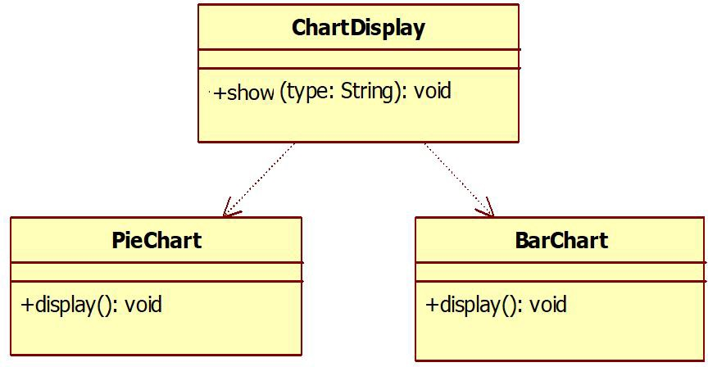
6.2.3 开闭原则
【例6-2】为某个系统设计方案，要求能显示各种类型的图表，如饼 图和柱状图等。

Slide 37

6.2.3 开闭原则
在ChartDisplay类的show()方法中会存在如下代码：
if(type.equalsIgnoreCase("pie")){ PieChart chart = new PieChart(); chart.display();
}else if(type.equalsIgnoreCase("bar")){
BarChart chart = new BarChart(); chart.display();
}

Slide 38
6.2.3 开闭原则
新的需求：增加显示一种新的图表--折线图。
LineChart
+display():void

Slide 39
6.2.3 开闭原则
方案一在设计好折线图类LineChart后，需要修改ChartDisplay类 的show()方法的源代码，增加新的判断逻辑：
违反了开闭原则，没有实现对修改是关闭的
if(type.equalsIgnoreCase("pie")){ PieChart chart = new PieChart(); chart.display();
}else if(type.equalsIgnoreCase("bar")){
BarChart chart = new BarChart(); chart.display();
}else if(type.equalsIgnoreCase("line")){
LineChart chart = new LineChart(); chart.display();
}

Slide 40

6.2.3 开闭原则
方案二
ChartDisplay
-chart: AbstractChart
+ChartDisplay()
+ChartDisplay(chart: AbstractChart)
+setChart(chart: AbstractChart): void
+show(): void
public void show(){ chart.display();
}
AbstractChart
+display(): void
PieChart
+display(): void
BarChart
+display(): void

Slide 41
6.2.3 开闭原则
方案二
（1）增加一个抽象图表类AbstractChart，将各种具体 图表类作为其子类；
（2）ChartDisplay类针对抽象图表类AbstractChart进 行编程：将抽象类AbstractChart的引用chart作为自己 的数据成员，在display()方法中调用chart对象的 display()方法显示图表（多态性的应用）

Slide 42



6.2.3 开闭原则
ChartDisplay
-chart: AbstractChart
+ChartDisplay()
+ChartDisplay(chart: AbstractChart)
+setChart(chart: AbstractChart): void
+show(): void
public void show(){
public class Client {
AbstractChart
}
chart.display();
public static void main(String[] args){
+display(): void
ChartDisplay chartDisplay =
PieChart
+display(): void
pla
BarChart
+display(): void
new ChartDis
y();
PieChart pie = new PieChart();
//向ChartDisplay注入具体图表对象 chartDisplay.setChart(pie); chartDisplay.show();
BarChart bar = new BarChart();
//向ChartDisplay注入具体图表对象
chartDisplay.setChart(bar); chartDisplay.show();
}
}

Slide 43
ChartDisplay
-chart: AbstractChart
+ChartDisplay() +ChartDisplay(chart: AbstractChart) +setChart(chart: AbstractChart): void +show(): void
 | AbstractChart
 | +display(): void
public void show(){ chart.display();
}
LineChart
+display():void
PieChart
+display(): void
BarChart
+display(): void

Slide 44
6.2.3 开闭原则
方案二的特点
在方案二的设计架构中引入了抽象类作为中间层，通过扩展它的子 类使系统适应了需求的变化，保持了历史代码的不变，从而提高了 系统的稳定性。
如果需要增加一种新的图表，如折线图LineChart，只需要将 LineChart也作为AbstractChart的子类，在客户端向 ChartDisplay中注入一个LineChart对象即可，无需修改现有源代 码，方案二符合了开闭原则。

Slide 45
6.3 接口
接口的定义和实现
接口与抽象类的区别

Slide 46
6.3.1 接口的定义和实现
接口：特殊的抽象类，接口比抽象的概念更向前迈 了一步，接口可以看成是“纯粹”的抽象类。
关键字interface标识，由常量和一组抽象方法组成。
接口中的所有方法都必须是公开的抽象方法。系统默认 方法为public abstract。
void move(); //默认是public abstract
接口中的所有属性都是公开静态常量。系统默认属性为 public static final。必须被初始化。
接口没有构造方法（抽象类有构造方法，即使不写，系统 自动加上一个无参构造方法）。

Slide 47
6.3.1 接口的定义和实现
接口
接口由静态常量和一组抽象方法组成。
接口支持多重继承。
一个类可以同时实现多个接口。
一个接口可以同时继承自多个接口(不会产 生二义性)。

Slide 48
6.3.1 接口的定义和实现
指出下面代码中错误的部分。
public interface Introduce { public String detail();
public void introduction(){ detail();
}
private void showMessage();
Java接口中不能有方法实现
void speak();
Java接口中的方法必须是public
}

Slide 49

6.3.1 接口的定义和实现
定义接口的一般格式
[public] interface 接口名 [extends 父接口名列表]{
[public] [final] [static] 类型 常量名=常量值；
[public ] [abstract] 返回类型 方法名(参数列表) ;
}
public interface ChineseEmployee {
String nationality="Chinese"; //public static final double pay(); //abstract
}

Slide 50
6.3.1 接口的定义和实现
接口的实现
类对接口予以实现。
为了声明一个类要实现接口，在类的声明中要包括一 条implements语句。一个类可以实现多个接口，因 此可以在implements后面可列出类要实现的接口系 列，这些接口以逗号分隔。
class 类名 extends 父类 implements 接口1, 接口2 {
……
//实现接口中所有的方法
}

Slide 51
6.3.1 接口的定义和实现
如果一个类实现一个接口，且实现接口中声明的 所有方法时，那么这个类才是具体的类；否则它 还是一个抽象的类。
父 | 子 | 关键字 | 关系
类 | 类 | extends | 单一
接口 | 类 | implements | 多重
接口 | 接口 | extends | 多重
类 | 接口 | 不存在

Slide 52
6.3.1 接口的定义和实现
【例6-3】为一个用户管理系统的前台管理设计抽象 接口层，并写一个实现类。
用户管理系统的前台向用户提供注册、登录功能。
用户类User包含userName、password等数据成 员。

Slide 53

6.3.1 接口的定义和实现
利用接口为系统定义一个抽象层，描述用户管理系 统中应具有的行为。比如，注册对应着向系统中添 加用户的行为，登录对应着在系统用户中按照用户 名和密码进行查询的行为。
public interface UserDao {
public boolean addUser(User user);
public User getUser(String userName,String password);
}

Slide 54

6.3.1 接口的定义和实现
用数组保存所有的用户信息，并用count成员记录 当前用户的数量。
public class UserDaoForArray implements UserDao{
private User[] data;
private int count=0;
public UserDaoForArray(){
data=new User[10];
}

Slide 55

6.3.1 接口的定义和实现
public boolean addUser(User user) {
if(count==data.length){ //用户上限已达到
return false;
}
//查找用户名是否已存在
for(int i=0; i<count; i++){
if(data[i].getUserName().equals(user.getUserName())){ return false;
}
}
//添加新用户 data[count]=user; count++;
return true;
}

Slide 56

6.3.1 接口的定义和实现
public User getUser(String userName, String password) {
for(int i=0;i<count;i++){
if(data[i].getUserName().equals(userName) && data[i].getPassword().equals(password) ){
return new User(userName,
password);
}
}
return null; //用户名，密码不匹配返回null表示失败
}
}

Slide 57
6.3.1 接口的定义和实现
通过接口可以实现向上转型为多个类型
Sample : Adventure.java

Slide 58
6.3.2 接口与抽象类的区别
抽象类和接口是支持开闭原则中抽象层定义的两种 机制
区别1（次要）：从语法层面上抽象类和接口的区 别很明显，抽象类可以有非常量的数据成员，也可 以有非抽象的方法，甚至它可以有构造方法（虽然 抽象类不能创建实例，但是构造方法为其子类对象 的创建做好准备）；而接口只能有静态、常量的数 据成员，只能有抽象方法，不能有构造方法。抽象 类支持单继承；接口支持多继承。

Slide 59
6.3.2 接口与抽象类的区别
区别2（次要）：从编程的角度看，抽象类中的 非抽象方法可以定义对象的默认行为方式，而 接口中的方法永远只有声明，没有行为方式。

Slide 60
6.3.2 接口与抽象类的区别
区别3（主要）：
抽象类在Java语言中体现的是继承关系，要想使继承关系合 理，父类和子类之间必须存在“is a”的关系，即父类和子类 在概念本质上应该是相同的。
接口则不然，它不要求接口的实现类与接口在概念本质上是 一致的，实现类与接口间仅是一种契约关系，实现类按接口 的规定兑现契约，是一种“like a”关系的体现。

Slide 61


6.3.2 接口与抽象类的区别
【例6-4】门和报警门的设计。
假设在问题领域中有一个关于门Door的抽象概念，该Door具有两 个动作open和close。
使用抽象类作为中间层
或者使用接口作为中间层
public abstract class Door {
public abstract void open();
public abstract void close();
}
public interface Door {
public void open();
public void close();
}

Slide 62


6.3.2 接口与抽象类的区别
需求变化：
要求Door还要具有报警的功能，该如何设计类结构呢？
在Door的定义中把Door概念 本身固有的行为方法
（open()和close()）和另 外一个概念“报警器”的行 为方法（alarm()）混在了 一起，使那些仅仅依赖于 Door这个概念的模块会因为 “报警器”的改变（例如修 改alarm()方法的参数）而 改变。
public abstract class Door {
public abstract void open(); public abstract void close(); public abstract void alarm();
}
public interface Door {
public void open(); public void close(); public void alarm();
}

Slide 63
6.3.2 接口与抽象类的区 别
改进方案
既然open、close和alarm是属于两个不同概念的行为方 式，那么就应该把它们分别定义在代表这两个概念的抽 象类或接口中。
因为Java语言不支持多重继承，所以或者两个概念都使 用接口定义，或者一个概念使用抽象类定义、另一个概 念使用接口定义。

Slide 64
6.3.2 接口与抽象类的区别
问题领域：“带有报警功能的门”
AlarmDoor在概念本质上是（is a）Door，同时它有具 有（like a）报警的功能。
Door应该使用抽象类方式定义，Alarm这个概念应该通 过接口方式定义，AlarmDoor继承Door，并实现Alarm 接口。

Slide 65
6.3.2 接口与抽象类的区 别
public abstract class Door {
public abstract void open();
public abstract void close();
}
interface Alarm{
void alarm();
}
class AlarmDoor extends Door implements Alarm{
public void open(){
}
public void close(){
}
public void alarm(){
}
}

Slide 66
6.3.2 接口与抽象类的区别
（1）抽象层到底使用抽象类还是使用接口，本 质上取决于我们对于问题领域的理解，抽象类表 示的是“is a”关系，接口表示的是“like a”关 系，这一点可以作为选择的依据。
（2）使用抽象类主要是为了代码的复用，并能 够保证父类和子类间的层次关系。
（3）系统中的行为模型（描述具有什么功能） 应该总是通过接口而不是抽象类定义（属于like a的关系），如例6-3中UserDao对前台行为的 抽象就是使用的接口。通过接口定义行为能够更 有效地分离行为与实现，为代码的维护和修改带 来方便。

Slide 67
6.3.3 接口中的关键字default
public interface Vehicle { default void print(){
System.out.println("我是一辆车!");
}
}
default 不需要实现类去实现的方法
当需要修改接口时候，需要修改该接口的全部实现。然而，对于已 经发布的版本，是没法在给接口添加新方法的同时不影响已有的实 现。所以引进的默认方法。目的是为了解决接口的修改与现有的实 现不兼容的问题。

Slide 68
6.3.3 接口中的关键字default
多个默认方法：Default Test.java
一个类实现了多个接口，且这些接口有相同的默认方法
解决方案1：创建自己的默认方法，来覆盖重写接口的默认方法 解决方案2：使用 super 来调用指定接口的默认方法
public interface Vehicle { default void print(){
System.out.println("我是一辆 车!");
}
}
public interface FourWheeler { default void print(){
System.out.println("我是一辆四 轮车!");
}
}
public class Car implements Vehicle, FourWheeler {
default void print(){//重写 System.out.println("我是一辆四轮
汽车!");
}
}
public class Car implements Vehicle, FourWheeler {
public void print(){ Vehicle.super.print();
}
}

Slide 69
6.3.4 接口中的static关键字
接口中可以定义一个或者更多个静态方法。
用法和普通的static方法一样
public interface Vehicle { default void print(){
System.out.println("我是一辆车!");
}
// 静态方法
static void blowHorn(){ System.out.println("按喇叭!!!");
}
}

Slide 70


6.4.1 案例分析
6.4.2 面向接口编程的代码组织

Slide 71
面向接口的编程
【例6-5】现要开发一个应用，模拟移动存储 设备的读写，即模拟计算机与U盘、移动硬盘
、MP3等设备间的数据交换。
现已确定有U盘、移动硬盘、MP3播放器三种设备， 但以后可能会有新的移动存储设备出现，所以数据交 换必须有扩展性，保证计算机能与目前未知、而以后 可能会出现的存储设备进行数据交换。

Slide 72
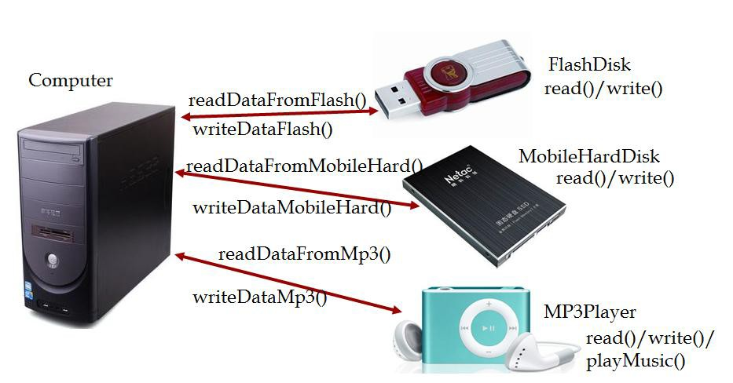
6.4.1 案例分析
方案一：分别定义U盘FlashDisk类、移动硬盘 MobileHardDisk类、MP3播放器MP3Player类，实现各 自的read()和write()方法。然后在Computer类中实例化上 述三个类，为每个类分别定义读、写方法。

Slide 73
6.4.1 案例分析
方案一缺陷
可扩展性差，不符合“开闭原则”（为对扩展开放，对修改关闭
）。
未来有了新的移动存储设备时，必须对Computer的源代码进行 修改。这就如在一个真实的计算机上，为每一种移动存储设备实 现一个不同的插口、并分别有各自的驱动程序。当有了一种新的 移动存储设备后，我们就要将计算机大卸八块，然后增加一个新 的插口，再编写一套针对此新设备的驱动程序。这种设计显然不 可取。

Slide 74
6.4.1 案例分析
方案二：
采取满足开闭原则的设计方案，把Computer的行为 read()和write()组织为一个中间的抽象层 IMobileStorage，描述Computer对移动设备的读写。 如前节的分析，系统中的行为模型应该总是通过接口 定义，所以抽象层IMobileStorage用接口实现。三个 存储设备分别实现该接口。
Computer类引入一个IMobileStorage类型的成员变量
，并为其提供set方法，Computer中的readData()和 writeData()方法通过该成员调用IMobileStorage实现 类（三种存储设备）对象的读写方法。Computer类利 用接口IMobileStorage实现了多态。

Slide 75





6.4.1 案例分
析
接口IMobileStorage
readData()
FlashDisk read()/write()
Computer
wrieteData()
MobileHardDisk
read()/write()
MP3Player
read()/write()/ playMusic()
未知设备

Slide 76
6.4.1 案例分析
方案二的优势
具有良好的可扩展性。
有新的移动存储设备要接入Computer，只要令其实现 IMobileStorage，就可以接进去运行。这就是所谓的“面向接口的 编程”。

Slide 77
6.4.1 案例分析
面向接口的编程
对系统架构进行分层
底层不是直接向顶层提供服务，即不是将自己直接实例化在顶层中
定义一个中间的接口层，仅向顶层暴露接口层的功能
顶层仅是接口依赖，而不依赖于底层具体类
面向接口的编程增加了系统的稳定性和灵活性，当底层需要改变时
，只要接口及接口功能不变，则顶层不用做任何修改，符合开闭原 则。

Slide 78




6.4.2 面向接口编程的代码组织
Computer
-usbDriver: IMobileStorage
应用层
接口
底层
+Computer(usbDriver: IMobileStorage)
+setUsbDriver(usbDriver: IMobileStorage): void
+readData(): void
+writeData(): void
<<interface>>
IMobileStorage
+read(): void
+write(): void
FlashDriver
+read(): void +write(): void
MobileHardDisk
MP3Player
+read(): void +write(): void
+read(): void
+write(): void

Slide 79


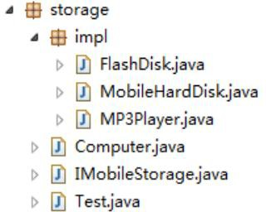


Computer
-usbDriver: IMobileStorage
+Computer(usbDriver: IMobileStorage)
+setUsbDriver(usbDriver: IMobileStorage): void
+readData(): void
+writeData(): void
<<interface>>
IMobileStorage
+read(): void
+write(): void
第二步，编写底层各实现类，实现接口中的 方法，直接操作底层数据（接口的实现类通
常放在接口的子包中，命名为“impl”）。
包结构
FlashDriver
+read(): void +write(): void
MobileHardDisk
MP3Player
+read(): void +write(): void
+read(): void
+write(): void
第三步，编写应用层Computer类，依赖接
口完成业务逻辑，屏蔽底层的实现。
将接口引用变量作为应用层的数据成 员。
定义构造方法或set方法对接口数据成 员初始化。
封装应用层的业务行为方法，通过接 口成员调用接口中的方法实现业务逻辑。
2
3
1
4
第一步，编写中间层接口IMobileStorage， 定义方法，即系统的行为模型。
第四步，编写测试类Test，在main()方法中
创建接口的实现类对象，传递给应用层实例，
应用层实例调用应用层业务方法完成任务。

Slide 80
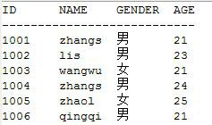
6.5 综合实践--格式化输出学生对象数据
将学生（Student类）数据按照表格的方式输出。学生数据存储在 不同的结构中，一种是二维字符串数组，每一行代表一个学生的数 据；另一种是一维Student类型数组，每个元素代表一个学生。要 求采用面向接口的方式设计架构，在接口层抽象出输出一个二维表 格所需的所有方法，并在底层用两种存储方式分别予以实现。

Slide 81



6.5.1 系统架构
PrintTable
-model: TableModel
+PrintTable(model: TableModel) +setModel(model: TableModel): void +printTable(): void
 | <<interface>>
 | TableModel
 | +getRowNumber(): int
 | +getColNumber(): int
 | +getColName(index: int): String
 | +getValue(row: int, col: int): Object
2应用层
Student
-id: String
-name: String
-gender: boolean
-age: int
+Student()
+Student(id: String, name: String, gender: boolean, age: int)
+getId(): String
+getName(): String
+isGender(): boolean
+getAge)(): int
1接口
TableModelForStringArray
-data: String[][]
+TableModelForStringArray(data: String[][]) +getRowNumber(): int +getColNumber(): int +getColName(index: int): String +getValue(row: int, col: int): Object
TableModelForStudentArray
-data: Student[]
+TableModelForStudentArray(data: Student[])
+getRowNumber(): int
+getColNumber(): int
+getColName(index: int): String
+getValue(row: int, col: int): Object
3底层

Slide 82
6.5.1 系统架构
1、接口层TableModel
面向接口的设计中，接口层负责抽象出系统所有的行为方法。输出 一个二维表格所需的方法包括：计算表格的行数、计算表格的列数
、获取每列的表头名称、获取每行每列元素的取值。

Slide 83
6.5.1 系统架构
2、应用层PrintTable类
面向接口的编程中，应用层要依赖接口成员变量完成业务逻辑。
PrintTable类将TableModel接口的引用变量model作为数据成员；定 义构造方法或set方法对接口成员初始化；将打印表格的业务封装在 printTable()方法中，printTable()方法通过model调用接口中的方 法实现打印表格。

Slide 84
6.5.1 系统架构
3、实现类TableModelForStringArray和 TableModelForStudentArray
TableModelForStringArray类基于字符串数组的存储结构实现接口 中的所有方法。
TableModelForStudentArray基于Student对象数组的存储结构实现 接口中的所有方法。

Slide 85


6.5.2 向接口编程的代码
1．接口层TableModel
public interface TableModel {
public int getRowNumber();
//获取表格的行数
public int getColNumber(); //获取表格的列数
public String getColName(int index); //获取表头名称
public Object getValue(int row,int col); //获取 row行col 列的数据
}
getValue()方法获取row行col列的表格数据，因为表格数据的类型并不统 一，所以用最高类型Object作为返回值类型，允许该方法返回任何类型的 数据。

Slide 86

6.5.2 向接口编程的代码
2．应用层PrintTable类
public class PrintTable {
private TableModel model;//接口成员
public PrintTable(TableModel model) {
//构造方法初始化接口成员变量
this.model = model;
}
public void setModel(TableModel model) {
//set方法初始化接口成员变量
this.model = model;
}

Slide 87

6.5.2 向接口编程的代码
public void printTable(){
for(int i=0; i<model.getColNumber(); i++){ //输出表头 System.outp. rint(model.getColName(i)+"\t");
}
System.outp. rintln();
System.outp. rintln(" ");
//输出表格内容
for(int i=0; i<model.getRowNumber(); i++){
for(int j=0; j<model.getColNumber(); j++){
System.out.print(model.getValue(i, j)+"\t");
}
System.outp. rintln();
}
}
}

Slide 88

6.5.2 向接口编程的代码
3．底层实现类TableModelForStringArray
String[][] str={
{"ID","NAME","GENDER","AGE"},
{"1001","zhangs","男","21"},
{"1002","lis","男","23"},
{"1003","wangwu","女","21"},
{"1004","zhangs","男","24"},
{"1005","zhaol","女","25"},
{"1006","qingqi","男","21"}
};

Slide 89

6.5.2 向接口编程的代码
public class TableModelForStringArray implements TableModel{
private String[][] data;
public TableModelForStringArray(String[][] data){
this.data=data;
}
//列名：每列的名字在二维数组的第一行中
public String getColName(int index){
return data[0][index];
}
public int getColNumber(){ //列数：二维数组每行的长度
return data[0].length;
}
public int getRowNumber(){//行数：二维数组的总行数-1（去掉标题行）
return data.length-1;
}
//数据：在row+1行(越过标题行),col列
public Object getValue(int row, int col) {
return data[row+1][col];
}
}

Slide 90

6.5.2 向接口编程的代码
3．底层实现类TableModelForStudentArray
Student[] s={
new Student(1001,"zhangs",true,21),
new Student(1002,"lisi",true,24),
new Student(1003,"wangw",false,23), new Student(1004,"zhaol",true,25), new Student(1005,"qianqi",false,20), new Student(1006,"liuba",true,22),
};

Slide 91

6.5.2 向接口编程的代码
public class TableModelForStudentArray implements TableModel{
private Student[] data;
public TableModelForStudentArray(Student[] data){
this.data=data;
}
public String getColName(int index) {
switch(index){ //指定每列名称 case 0: return "ID"; case 1: return "NAME";
case 2: return "GENDER";
case 3: return "AGE";
}
return null;
}
public int getColNumber(){//指定列数
return 4;
}

Slide 92
6.6 内部类
内部类定义及实现
内部类的向上转型
静态内部类
匿名类
内部类的作用

Slide 93
Inner class（内部类）:定义在类中的类 包含内部类的类称为外部类
6.6.1 内部类定义及实现
Sample : Parcel1.java
Sample : Parcel2.java
内部类文件名：外部类$内部类.class
内部类：比外部类多了static private 和protected三个修饰符
Java16前非静态内部类不可以包含static成员，除非是常量 final static,16后解除，可以包含static成员变量、方法和静态 内部类

Slide 94
非静态内部类可以访问外部类的所有成员，但静 态内部类不能访问外部类的非静态成员
6.6.1 内部类定义及实现
Sample : Sequence.java
对外部类对象的引用Sample : Dothis
外部类类名.this

Slide 95
内部类的使用：
6.6.1 内部类定义及实现
在外部类中使用内部类
与使用其他类无区别，注意静态成员不可以使 用非静态内部类。
在外部类中使用静态内部类
与使用其他类无区别，注意静态内部类的访问 权限
在外部类外使用非静态内部类
注意：
非静态内部类对象一定包含一个外部类对象 创建：外部类对象.new 非静态内部类构造器
Sample : inner Parcel3.java ;Parcel10.java

Slide 96
6.6.1 内部类定义及实现
局部内部类：
定义在方法或{}中的类， 很少用
默认是final的
Sample : Parcel4.java;Parcel5.java

Slide 97
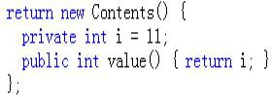

匿名内部类；（常用）
6.6.1 内部类定义及实现
没有名字的内部类，定义类时创建实例并向上转 型为父类实例
new 父类构造器（参数）{
类体（主要实现抽象方法）}
匿名内部类只能继承一个父类或一个接口；不能
是抽象类
Sample : Parcel6.java

Slide 98
匿名内部类；（常用）
6.6.1 内部类定义及实现
Sample : Parcel7.java
An anonymous class extending a class that has a nondefault constructor :
Sample : Parcel8.java ；Parcel9.java

Slide 99
为什么使用内部类？
6.6.1 内部类定义及实现
Each inner class can independently inherit from an implementation. One way to look at the inner class is as the completion of the solution of the multiple-inheritance problem.
Sample : MultiInterfaces.j ava
Sample : MultiImplementation.jav a
10
0

Slide 100

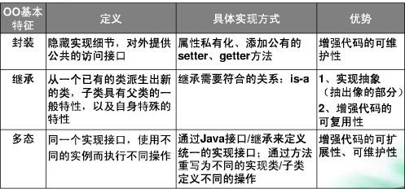
10
1

Slide 101

利用多态性面向接口(抽象类)编程
定义类继承自抽象类，并覆盖抽象方法；或者实现接口， 实现接口中的方法。
将子类对象赋值给抽象父类引用或接口引用。
利用父类的这些引用调用子类中的同名方法。
10
2

Slide 102
子类对象赋给父类引用后的3个层次
父类中没有的方法子类对象不能调用。
如果子类没有覆盖父类的方法则调用父类的方法。
如果子类覆盖父类的方法则调用子类的方法。
父类对象转换为子类对象
必须使用强制类型转换。
必须在有意义的情况下才能进行。
在做强制类型转换前，应使用instanceof运算判断引用 变量的类型。
10
3

Slide 103
抽象类
抽象类
抽象方法
接口
特殊的抽象类，由常量和抽象方法组成。
接口中的所有方法默认为公开抽象方法(public abstract) ，在类中实现接口的方法时，方法必须是 public修饰。
接口中的所有属性默认为公开静态常量(public static final)。
接口与抽象类的区别
10
4

